Slide 1
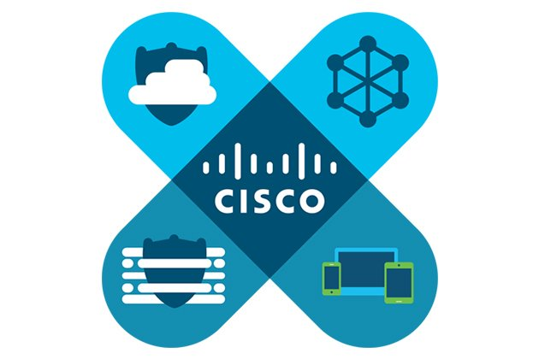

Cisco

Slide 2
Állomások:
Ha egy globális online közösség tagjai szeretnénk lenni, a számítógépet, a táblagépet vagy az okostelefont először egy hálózathoz kell csatlakoztatni.
Minden olyan számítógépet állomásnak nevezünk, amely csatlakozik a hálózathoz és közvetlenül részt vesz a hálózati kommunikációban.
Az állomás kifejezés azonban kifejezetten azokra a hálózaton lévő eszközökre vonatkozik, amelyek kommunikációs célokra számot kapnak.
Pl.:E-mail,Web,Fájl

Slide 3
Egyenrangú Hálózatok
A kliens és a szerver programok általában külön számítógépeken futnak, de az is lehetséges hogy egy számítógép a két szerepet egyszerre töltse be. Kisvállalati és otthoni hálózatokban egy állomás gyakran egyszerre szerverként és kliensként is szolgál. Az ilyen hálózatot egyenrangú (peer-to-peer) hálózatnak nevezzük.

Slide 4
Előnyei:
-Könnyen konfigurálható
-Kevésbé összetett
-Alacsonyabb költségű
-Egyszerű feladatok(pl.:fájlátvitel,nyomtatómegosztás)
Hátrányai:
-Nincs központosított adminisztráció
-Nem biztonságos
-Nem skálázható
-Minden eszköz működhet egyszerre kliensként és felhasználóként,azáltal romlik a telejsítményük

Slide 5
Hálózati átviteli közeg
Fémdrót kábelben - Az adat elektromos impulzusokká kódolva halad.
Üveg- vagy műanyag szálak kábelben (üvegszálas vagy optikai kábel) - Az adat fényvillanások formájában halad.
Vezeték nélküli átvitel - Az adatokat az elektromágneses hullámok bizonyos frekvenciáinak modulációjával kódolják.

Slide 6
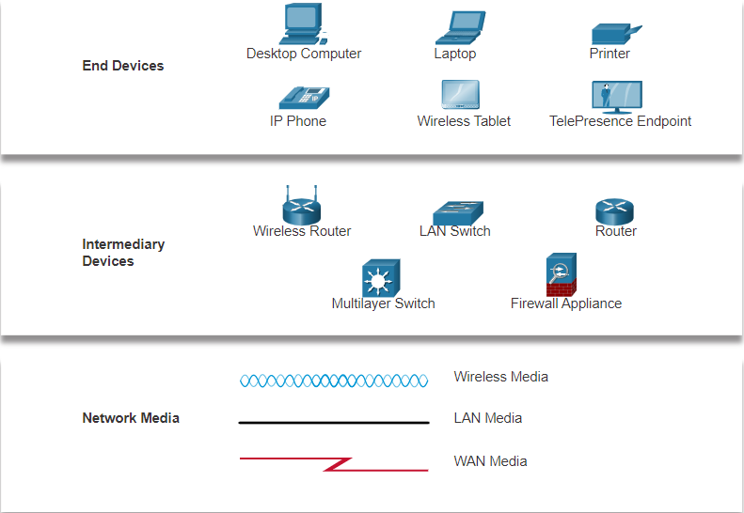
A hálózatok megjelenítése
A rajzjeleken kívül az eszközöknek és közegeknek speciális szókincse is van:
Network Interface Card (NIC) \ - A hálózati kártya fizikailag csatlakoztatja a végberendezést a hálózathoz.
Fizikai port \- Aljzat vagy csatlakozó egy hálózati eszközön, ide csatlakozik egy végberendezéshez vagy egy másik hálózati eszközhöz vezető kábel.
Interfész \- Speciális port a hálózati eszközön, amely más hálózatokhoz csatlakozik. Mivel a routerek hálózatokat kötnek össze, ezért a router portjait hálózati interfészeknek nevezzük.
MEGJEGYZÉS: A port és interfész szavakat néha vegyesen használjuk.

Slide 7
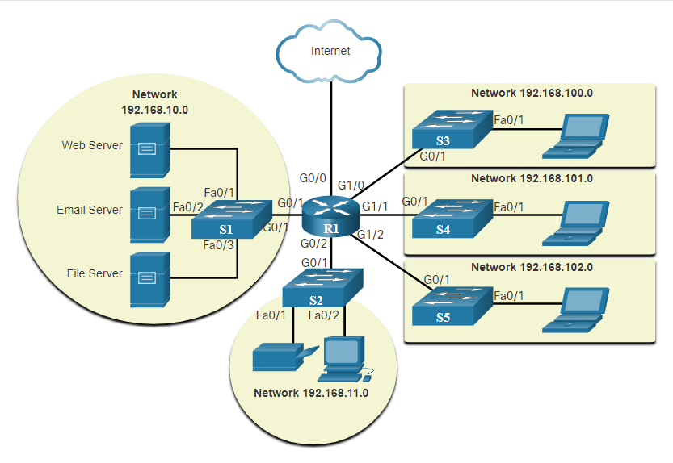
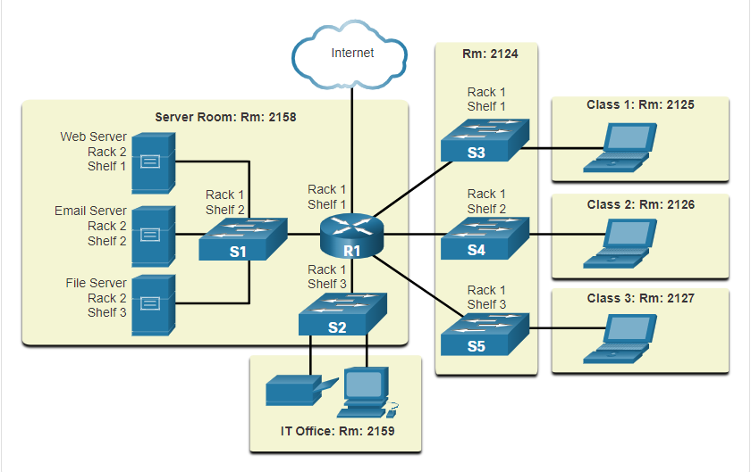
Topológiai Ábrák

Slide 8
Különböző méretű hálózatok
Most, hogy ismerjük a hálózatokat alkotó összetevőket és azok fizikai és logikai topológiákban való ábrázolását, készen állunk megismerni a különböző típusú hálózatokat.
A legkülönbözőbb méretű hálózatok léteznek, amelyek az egyszerű, két számítógépes hálózattól egészen a több millió eszközt tartalmazó hálózatokig terjednek.
Az egyszerű otthoni hálózatok lehetővé teszik az erőforrások (pl.: nyomtatók, dokumentumok, képek és zenék) megosztását néhány helyi végberendezés között.
A kisvállalati és otthoni irodai (SOHO) hálózatok lehetővé teszik az emberek számára, hogy otthonról vagy egy távoli irodából dolgozzanak. Sok egyéni vállalkozó használ otthoni vagy kisebb irodai hálózatot termékei eladására és reklámozására, eszközök megrendelésére vagy az ügyfelekkel való kapcsolattartásra.

Slide 9
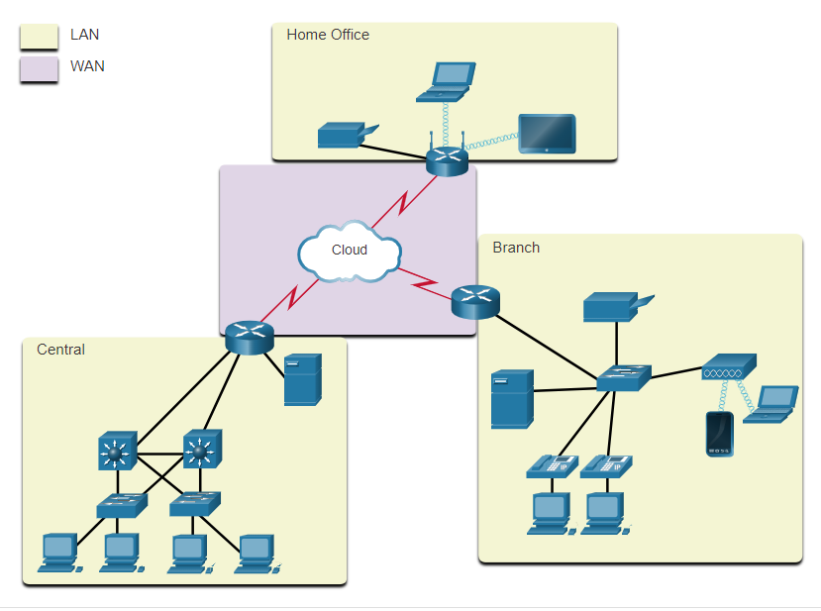
LAN-ok és WAN-ok
A hálózatokat több szempont szerint osztályozhatjuk:
A lefedett terület mérete
A kapcsolódott felhasználók száma
Az elérhető szolgáltatások száma és típusa
Felelősség mértéke

Slide 10
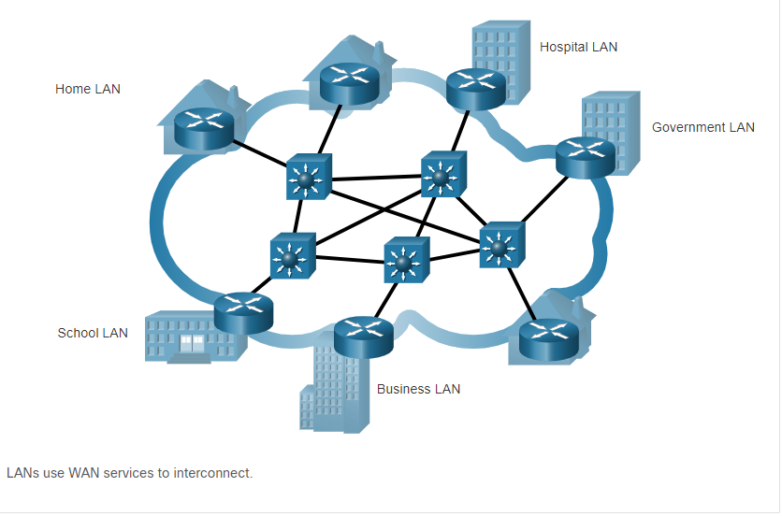
Az internet
Az internet egymással összekapcsolt hálózatok világméretű halmaza. Az ábra azt illusztrálja, hogy az internet egymással összekapcsolt LAN-okból és WAN-okból áll.
Az internet nincs egyetlen személy vagy csoport tulajdonában.
A különböző hálózatok közti hatékony adatkommunikáció egységes és következetes szabványok alkalmazását igényli, egyben számos rendszerfelügyeleti szervezet együttműködését is feltételezi.

Slide 11
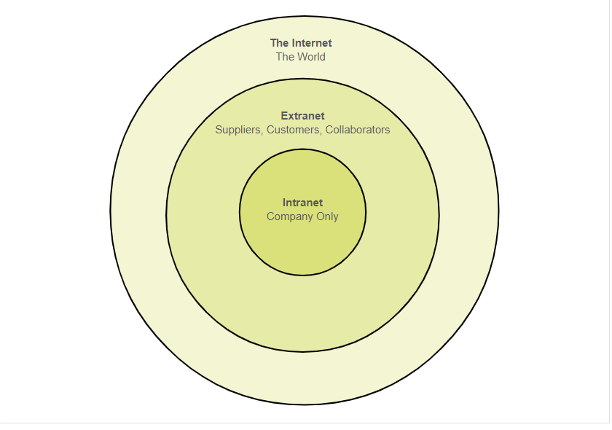
Intranet és extranet
Az intranet kifejezést egy szervezet LAN-jai és WAN-jai közti privát kapcsolatra használják. Az intranet úgy van kialakítva, hogy csak a szervezet tagjai, alkalmazottai vagy más, engedéllyel rendelkező személyek férjenek hozzá.
Egy szervezet használhat extranetet, hogy biztonságos és megbízható hozzáférést biztosítson a saját hálózata eléréséhez más szervezetek dolgozói számára is. Íme néhány példa erre az esetre:
Egy cég hozzáférést biztosít külső beszállítói és alvállalkozói számára.
Egy kórház időpont-foglalási rendszert biztosít az orvosok számára, akik így találkozókat egyeztethetnek a betegeikkel.
Egy oktatásügyi helyi kirendeltség költségvetési és személyzeti adatokat szolgáltat a kerületi iskolákról.

Slide 12
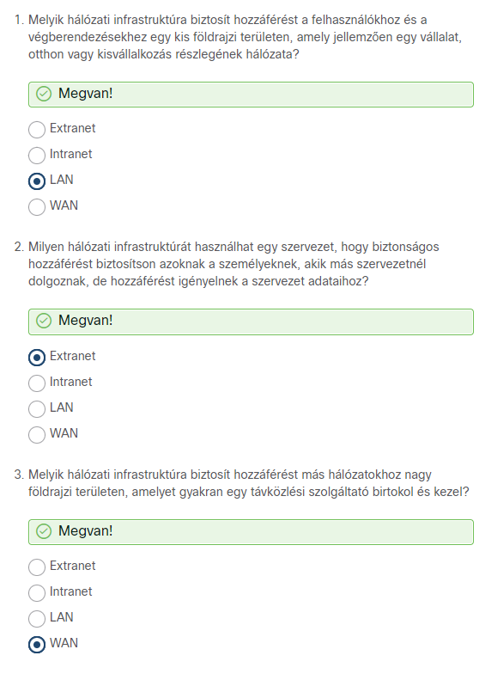
Tudáspróba:

Slide 13
Otthoni és kisvállalati internetkapcsolatok
Kábeles, kábeltévés - Kábeltévé szolgáltatók nyújtanak ilyen szolgáltatást, az internet adatjelei ugyanazon a kábelen haladnak, mint a kábeltévé adás. Nagy sávszélesség, magas rendelkezésre állás jellemzi, állandó kapcsolatot biztosít.
DSL - A DSL vagy Digital Subscriber Line szintén nagy sávszélességet, magas rendelkezésre állást és folyamatos internetkapcsolatot nyújt. A DSL telefonvonalon működik. Általánosságban elmondható, hogy a kisvállalati és otthoni felhasználók aszimmetrikus DSL (ADSL) használatával csatlakoznak, ami azt jelenti, hogy a letöltési sebesség gyorsabb, mint a feltöltési sebesség.
Mobilnetes \- A mobilnet vagy mobil adatkapcsolat (angol megfelelője: cellular) a mobilhálózatot használja. Ahol van mobilhálózati jel, ott internetezni is lehet. A teljesítmény függ a telefon képességeitől és attól, hogy épp milyen adótoronyhoz csatlakozik.
Műholdas - A műholdas internet előnye az, hogy olyan helyeken is rendelkezésre áll, ahol semmilyen más internetkapcsolat nincs. A parabola antennának rá kell látnia a műholdra.
Betárcsázós - A modemes vagy betárcsázós internethez egy bármilyen telefonvonal és egy modem kell, ez egy olcsó megoldás. A modem alacsony sávszélessége nagy adatok átvitelére nem alkalmas, de utazás közbeni mobil használatra hasznos.

Slide 14
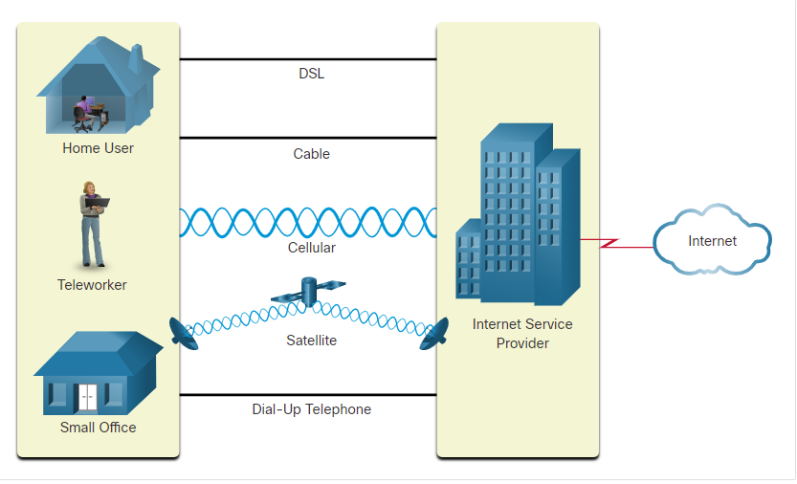

Slide 15
Internet-hozzáférési technológiák
Az otthoni felhasználók, a távmunkások (távoli dolgozók), és a kis irodák jellemzően egy ISP-hez csatlakoznak, hogy elérjék az internetet. Az elérhető csatlakozási lehetőségekben nagy különbségek találhatók az internetszolgáltatók és földrajzi területek között. Népszerű csatlakozási lehetőség a szélessávú kábel, a szélessávú digitális előfizetői vonal (DSL), a vezeték nélküli WAN és a különböző mobil szolgáltatások.
A szervezeteknek jellemzően más vállalati telephelyekhez és az internethez történő hozzáférésre van szükségük. Gyors kapcsolat szükséges olyan üzleti szolgáltatások támogatására, mint az IP-telefonok, videokonferencia megoldások és az adatközponti tárolás. A szolgáltatók (SP, service provider) vállalati szintű összeköttetéseket kínálnak. Népszerű vállalati szintű szolgáltatás az üzleti DSL, a bérelt vonal és a Metro Ethernet.

Slide 16
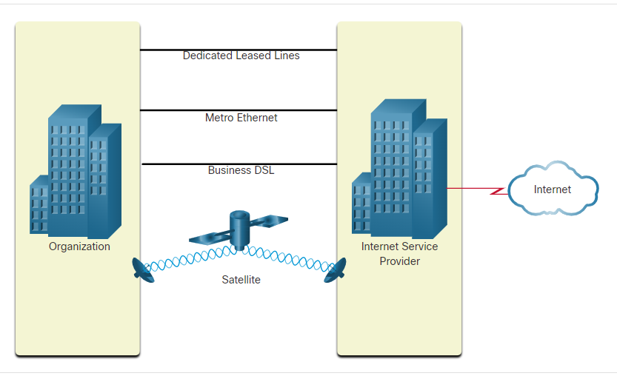
Vállalati internetkapcsolatok
Dedikált bérelt vonal - A bérelt vonal a szolgáltató hálózatának fenntartott vonala, amellyel földrajzilag távol levő irodákat lehet összekötni hang- és/vagy adatkapcsolat céljából. A bérelt vonalat havi vagy éves díjszabással adják bérbe.
Metro Ethernet - Néha Ethernet WAN néven is emlegetik. Ebben a fejezetben Metro Ethernetként fogunk rá hivatkozni. A Metro Ethernet LAN hozzáférési technológiákkal valósít meg WAN-t. Az Ethernet egy LAN-technológia, amelyet egy későbbi fejezetben ismerünk meg.
Üzleti DSL - Az üzleti DSL-nek sok változata van. A legnépszerűbb változat a szimmetrikus digitális előfizetői vonal (SDSL), amely hasonló az aszimmetrikus digitális előfizetői vonalhoz (ADSL), de ugyanakkora feltöltési és letöltési sebességet biztosít.
Műholdas \- Műholdas szolgáltatást ott is lehet nyújtani, ahol vezetékes megoldás nincs.

Slide 17
A konvergáló hálózat
Hagyományos különálló hálózatok:
Vegyünk egy harminc évvel ezelőtt épült iskolát. Akkoriban a tantermek külön kábelezést használtak az adathálózathoz, a telefonhálózathoz és a televíziókhoz használt videohálózathoz. Ezek a különálló hálózatok nem tudtak kommunikálni egymással. Minden hálózat különböző technológiákat használt a kommunikációs jel hordozásához. Mindegyik hálózatnak saját szabályai és szabványai voltak a kommunikáció sikeres lebonyolításához. Több szolgáltatás futott több hálózaton.
Konvergált hálózatok:
Ma a különálló adatok, telefon- és videóhálózatok kezdenek összeolvadni. A dedikált hálózatokkal ellentétben a konvergált hálózatok adat-, hang- és videojelet is képesek átvinni ugyanazon a hálózaton, különböző típusú eszközök között. Ez a hálózati infrastruktúra már ugyanazokat a szabályokat, megállapodásokat és megvalósítási szabványokat használja. A konvergált adathálózat több szolgáltatást nyújt egy hálózaton.
Converged data network carrying multiple services on one network.

Slide 18
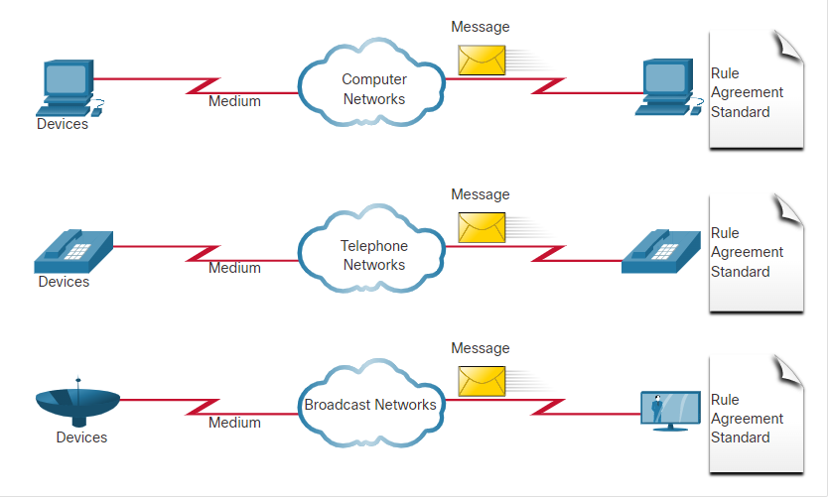
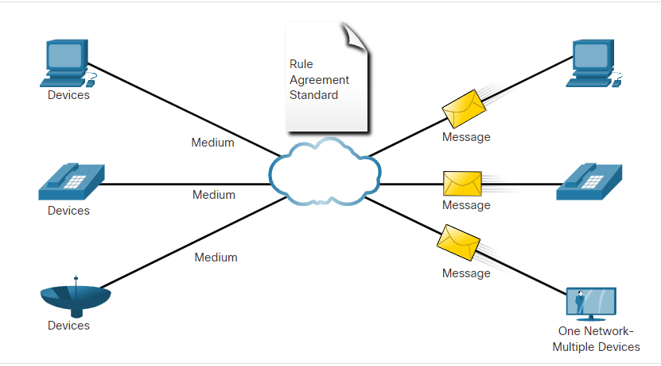
Hagyományos: Konvergált:

